Slide 1

컴퓨터 네트워크
Computer Network
연습문제 P40
컴퓨터 공학과
20164091 / 송희령

Slide 2
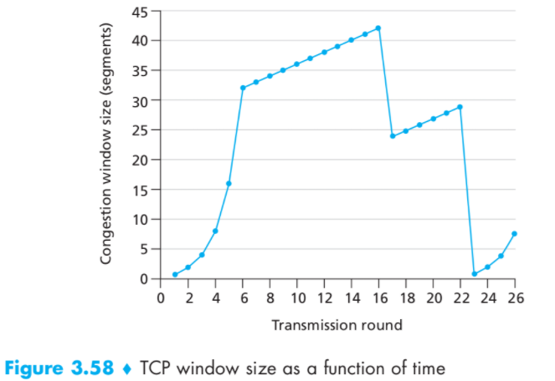
Q
P40. 그림 3.58을 참조하라. TCP 리노는 위에서 보인 동작을 경험하는 프로토콜이라고 가정하고
다음 질문에 간단하고 명확하게 답하라.

Slide 3
a
P40. 그림 3.58을 참조하라. TCP 리노는 위에서 보인 동작을 경험하는 프로토콜이라고 가정하고
다음 질문에 간단하고 명확하게 답하라.
a. TCP 슬로스타트가 일어나는 기간을 찾아라
슬로 스타트 구간은 지수적으로 증가하는 구간이고,
슬로 스타트 이후 구간은 1/n씩 증가합니다.

Slide 4
b
P40. 그림 3.58을 참조하라. TCP 리노는 위에서 보인 동작을 경험하는 프로토콜이라고 가정하고
다음 질문에 간단하고 명확하게 답하라.
b. TCP 혼잡 회피가 일어나는 기간을 찾아라.
슬로 스타트 구간 이후 선형적 증가가 이루어지는 구간입니다.
그러므로 6~16, 18~22의 구간이 혼잡 회피 구간입니다.

Slide 5
c
P40. 그림 3.58을 참조하라. TCP 리노는 위에서 보인 동작을 경험하는 프로토콜이라고 가정하고
다음 질문에 간단하고 명확하게 답하라.
c. 16번째 전송 후는 3개의 중복 ACK에의한 세그먼트 손실 감지인가 아니면 타임아웃에 의한 것인가?
3개의 중복 ACK에 의한 세그먼트 손실에선 cwnd사이즈를
절반으로 줄인다.
해당 구간에서 cwnd사이즈가 절반으로 줄어든 것을 볼 수 있기 때문에 중복 ACK에 의한 회피가 맞다 볼 수 있다.

Slide 6
d
P40. 그림 3.58을 참조하라. TCP 리노는 위에서 보인 동작을 경험하는 프로토콜이라고 가정하고
다음 질문에 간단하고 명확하게 답하라.
d. 22번째 전송 후는 3개의 중복 ACK에 의한 세그먼트 손실 감지인가 아니면 타임아웃에 의한 것인가?
타임아웃에 의한 것이었다면 cwnd는 1로 변하게 됩니다.
해당 구간에서 cwnd가 1로 변하였기 때문에
타임아웃에 의한것으로 볼 수 있습니다.

Slide 7
e
P40. 그림 3.58을 참조하라. TCP 리노는 위에서 보인 동작을 경험하는 프로토콜이라고 가정하고
다음 질문에 간단하고 명확하게 답하라.
e. 첫 번째 전송의 초기 ssthresh값은 얼마인가?
특정 임계치(ssthresh)는 슬로 스타트에서 혼잡회피로 가는 구간의 윈도우 사이즈를 말합니다.
전송 초기에 슬로우 스타트에서 혼잡회피로 변하게 되는곳인
32가 전송초기의 ssthresh값이 됩니다.
즉 첫번째 전송인 1에서 ssthresh값은 32가 됩니다.

Slide 8
f
P40. 그림 3.58을 참조하라. TCP 리노는 위에서 보인 동작을 경험하는 프로토콜이라고 가정하고
다음 질문에 간단하고 명확하게 답하라.
f. 18번째 전송의 ssthresh값은 얼마인가?
1/2
18번째 전송에서의 ssthresh값은 이전 손실 감지 구간에서 윈도우 크기의 절반이 되게 됩니다.
즉 16번째 전송에서의 윈도우 크기인 42의 절반인
21이 되게 됩니다.

Slide 9
g
P40. 그림 3.58을 참조하라. TCP 리노는 위에서 보인 동작을 경험하는 프로토콜이라고 가정하고
다음 질문에 간단하고 명확하게 답하라.
g. 24번째 전송의 ssthresh값은 얼마인가?
전과 마찬가지로 이전 손실 구간인 22번째 전송구간에서
cwnd의 절반이 ssthresh값이 됩니다.
즉 29 /2 인 약 15가 됩니다.
1/2

Slide 10
h
P40. 그림 3.58을 참조하라. TCP 리노는 위에서 보인 동작을 경험하는 프로토콜이라고 가정하고
다음 질문에 간단하고 명확하게 답하라.
h. 70번째 세그먼트를 보낸 전송은 몇 번째인가?
슬로 스타트 구간에서
첫번째에 1, 두번째에 2, 세번째에 4… 지수적으로 보내게 되면
1+2+4+8+16+32=63, 6번째에 누적 63개를 보내게되고,
슬로 스타트 이후 구간에서 증가량 1/n로 변하게 되면
7번째 전송에서 누적 127개를 보내게 되니
70번째 세그먼트는 7번째 구간에서 보내게 됩니다.

Slide 11
i
P40. 그림 3.58을 참조하라. TCP 리노는 위에서 보인 동작을 경험하는 프로토콜이라고 가정하고
다음 질문에 간단하고 명확하게 답하라.
i. 3개의 중복 ACK 수신에 의해 26번째 이후 패킷이 손실된 것을 감지했다고 가정하면, 혼잡 윈도우 크기와 ssthresh값은 얼마인가?
26번 기준에서 cwnd 크기는8이고,
ssthresh값은 이전 손실 구간에서의 cwnd 사이즈 절반값인
15가 됩니다.
이후 3개 중복 ACK에 의한 패킷 손실 감지가 이루어지면
ssthresh크기는 다시 절반으로 줄게되고, 혼잡 윈도우 크기는
ssthresh의 절반에 +3을 해주게 된 값이 됩니다.
즉 혼잡 윈도우는 7, ssthresh는 4가 됩니다.

Slide 12
j
P40. 그림 3.58을 참조하라. TCP 리노는 위에서 보인 동작을 경험하는 프로토콜이라고 가정하고
다음 질문에 간단하고 명확하게 답하라.
j. (TCP리노 대신)TCP 타호가 사용된다고 하자. 그리고 3개의 중복 ACK가 16번째에서 수신된다고 가정하자. 19번째의 ssthresh와 혼잡 윈도우 크기는 얼마인가?
TCP타호의 경우 Timeout과 중복 ACK 3개 검출 모두
cwnd 사이즈를 1로 설정합니다.
고로 17에선 cnwd는 1이되고, ssthresh는 손실이전 cwnd절반인
21이 됩니다.
고로 19에선 cwnd는 4가되고, ssthresh는 21이 됩니다.

Slide 13
k
P40. 그림 3.58을 참조하라. TCP 리노는 위에서 보인 동작을 경험하는 프로토콜이라고 가정하고
다음 질문에 간단하고 명확하게 답하라.
k. 또한번 TCP 타호가 사용되고, 22번째에서 타임아웃이 발생한다고 가정하자. 17번째에서 22번째까지 얼마나 많은 패킷들이 송신됐는가?
17에서 1, 18에서 2, 19에서 4… 순으로 지수적으로 증가하기에
1+2+4+8+16=31. 손실 전인 21번까지 31개가 송신됩니다.
이후 22번째엔 ssthresh 사이즈인 21에 걸려 지수적 증가가 아닌 21에서 부터 1/n씩 증가하게 됩니다.
즉 22번째엔 21개를 송신하게 됩니다.
결국 31+21인 52개를 송신합니다.
ssthresh

Slide 14
감사합니다
20164091 송희령

